Slide 1
Protokol Data Link Control
Komunikasi data
s. Indriani l, m.t

Slide 2
Data Link Control
Data Link Control terdiri dari Flow Control dan Error Control
Flow Control → memastikan entitas pengirim tidak membanjiri entitas penerima, contohnya mencegah adanya luapan di buffer
Error Control → Deteksi dan koreksi dari kesalahan

Slide 3
Flow Control
Ada 2 teknik yang digunakan:
Stop and Wait
Sliding Window
Stop and Wait
Sumber mengirim frame
Tujuan menerima frame dan membalas dengan acknowledgement (ACK)
Sumber menunggu ACK sebelum mengirim frame berikutnya
Tujuan dapat menghentikan aliran dengan tidak mengirim ACK
Sliding Window
Penerima mempunyai buffer dengan besar tertentu (W)
Pengirim dapat mengirim frame sampai sejumlah W tanpa ACK
Setiap frame diberi nomor
ACK memasukkan nomor frame berikutnya yang diharapkan

Slide 4
Flow Control
Memastikan pengiriman tidak overwhelm
Preventing buffer overflow
Waktu pengiriman
Waktu yang diperlukan untuk memancarkan semua bit ke dalam media
Waktu Propagation
Waktu untuk bit mentransfer link

Slide 5
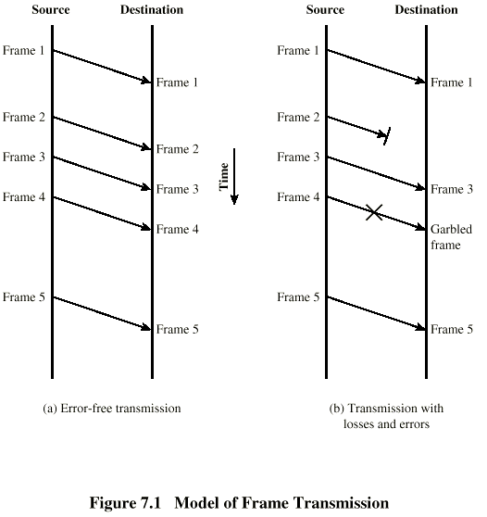
Model Transmissi Frame

Slide 6
Stop dan Wait
Sumber mengirimkan frame
Penerimaan frame pada tujuan dan replies dengan acknowledgement
Sumber menunggu ACK sebelum mengirimkan frame berikutnya
Tujuan dapat menghentikan aliran dengan mengirimkan ACK
Baik bekerja untuk frame besar yang sedikit

Slide 7
Fragmentasi
Block data yang besar dapat dibagi-bagi menjadi frame-frame kecil
Ukuran buffer yang terbatas
Pendeteksian error cepat (ketika frame diterima)
Saat error dibutuhkan pengiriman kembali frame-frame yang kecil
Pencegahan satu stasiun menduduki media untuk waktu yang lama
Stop dan wait menjadi tidak cukup

Slide 8
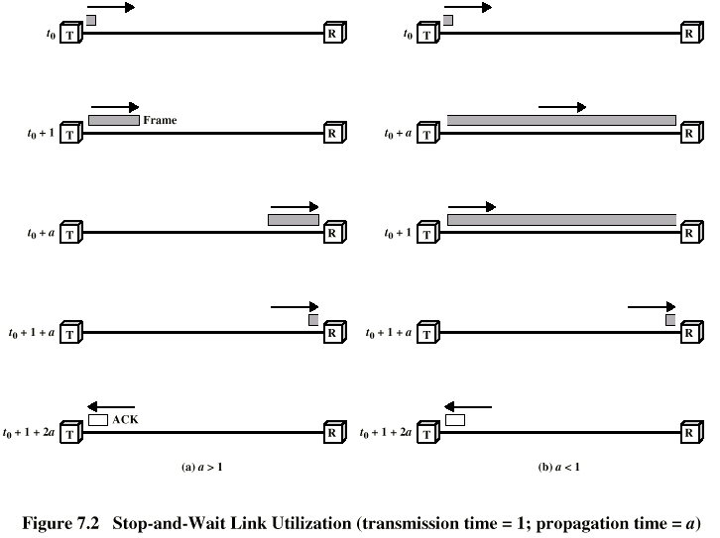
Penggunaan Link Stop dan Wait
Panjang bit lebih kecil daripada frame
Pada saat t0, stasiun mulai mentransmisikan frame
Pada saat t0+a, leading edge dari frame mencapai stasiun penerima, sementara stasiun pengirim masih melakukan proses
Pada saat t0+1, stasiun pengirim sudah mentransmisi secara lengkap
Pada saat t0+1+a, stasiun penerima sudah menerima seluruh frame dan langsung mentransmisi suatu frame acknowledgment yang pendek
Acknowledgment ini tiba kembali di stasiun pengirim t0+1+2a
Jadi total penyebaran waktunya adalah 1+2a

Slide 9
Sliding Windows Flow Control
Mengijinkan banyak frame menjadi transit
Receiver memiliki buffer W long
Transmitter dapat mengirimkan W frames tanpa ACK
Tiap frame diberi nomor
ACK termasuk nomor frame yang diharapkan selanjutnya
Nomor Sequence diloncati tiap ukuran dalam field (k)
Frame dinomori dengan modulo 2^{k}

Slide 10
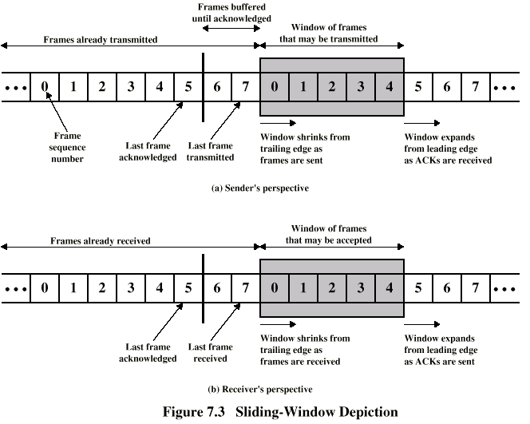
Diagram Sliding Window
Anggap dipakai 3 bit penomoran sehingga terdapat 0-7 nomor
Pengirim dapat mengirim 7buah frame, dimulai dari frame ke 6
Setiap frame dikirim, daerah dalam kotak akan menyusut.
Setiap kali sebuah acknowledgment diterima, daerah didalam kotak akan membesar

Slide 11
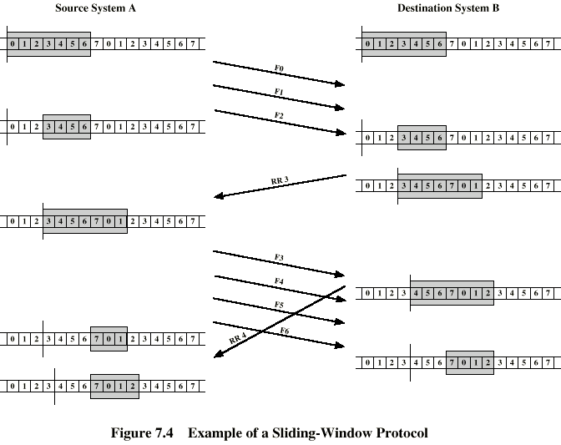
Contoh Sliding Window
Gambar disamping menunjukkan contoh dimana dianggap ada 3 bit penomoran dan ukuran suatu window maksimum sebesar 7
A dan B mempunyai window yang mengindikasikan bahwa A boleh mengirim 7 buah frame dimulai dari frame ke 0 (f0)
Setelah mengirim 3 buah frame (f1, f2, f3) tanda acknowledgment. Se telah menyusutkan windownya menjadi 4 buah frame, dimulai dari frame ke 3.
Pada kenyataannya, B siap menerima 7 frame, dimulai frame no 3.
Dengan ACK ini, A meminta izin untuk mengirimkan 7 frame lagi, diawali dengan frame ke 3
A mulai mengirimkan frame 3, 4, 5, dan 6.
B mengembalikan ACK 4, yang mana mengakui frame ke 3 dan mengizinkan transmisi frame 4 sampai 2.
Tetapi pada waktu ACK mencapai A,
A sudah mengirimkan frame 4, 5, dan 6.
Kesimpulannya, A hanya boleh membuka windownya, untuk memperkenankan transmisi dari 4 frame, dimulai frame 7

Slide 12
Sliding Window Enhancements
Receiver dapat acknowledge frames tanpa ijin pengiriman lebih lanjut (Receive tidak siap)
Harus dikirimkan acknowledge yang normal untuk resume
Jika duplex, menggunakan piggybacking
Jika tidak ada data yang dikirimkan, menggunakan acknowledgement frame
Jika terdapat data tetap tidak acknowledgement untuk dikirimkan, mengirimkan acknowledgement terakhir lagi, atau memiliki ACK valid flag (TCP)

Slide 13
Error Detection and Correction
Error detection adalah kemampuan untuk mendeteksi terjadinya kesalahan data akibat noise atau gangguan lain dalam proses transmisi dari transmitter ke receiver
Error correction adalah kemampuan untuk membentuk kembali original & error free data. Metoda yang digunakan:
Automatic repeat-request (ARQ)
Transmitter mengirim data dan juga error detection code yang digunakan oleh receiver untuk mengecek kesalahan dan meminta pengiriman ulang
Receiver mengirim acknowledgement (ACK) untuk data yang diterima tanpa kesalahan, dan transmitter mengirim ulang data yang belum memperoleh acknowledgement

Slide 14
Forward error correction (FEC)
Transmitter mengirim data yang sudah di-encode dengan error-correcting code (ECC)
Receiver men-decode apa yang diterima ke data yang paling menyerupai data yang dikirim
Pengkodean dibuat sedemikian rupa sehingga agar tidak terjadi kesalahan dalam menginterpretasikan data
Kedua cara tersebut dalam penggunaannya dapat dikombinasikan
Minor error dapat diperbaiki tanpa pengiriman ulang, sedangkan permintaan pengiriman ulang hanya untuk major errorx

Slide 15
Deteksi Error
Dibuat bit tambahan oleh transmitter untuk deteksi code error
Parity
Hasil dari parity bit seperti karakter memiliki even (even parity) or odd (odd parity) number of ones
Even number dalam bit errors tidak terdeteksi

Slide 16
Cyclic Redundancy Check
Untuk block pada transmitter k bit transmitter membangkitkan n bit sequence
Transmit k+n bits yang tepat membagi menjadi beberapa angka
Receiver membagi frame dengan angka
Jika tidak ada peringatan, diasumsikan tidak ada error
Untuk materi, lihat Stallings bab 7

Slide 17
Error Control
Deteksi dan koreksi error
Frame hilang
Frame rusak
Permintaan ulang otomatis
Deteksi Error
Positive acknowledgment
Pengiriman kembali setelah waktu habis
Negative acknowledgement pengiriman kembali

Slide 18
Automatic Repeat Request (ARQ)
Stop and wait
Go Back N
Selective reject (selective retransmission)

Slide 19
Stop dan Wait
Sumber mengirim single frame
Menunggu ACK
Jika frame yang diterima rusak, discard Transmitter has timeout
Jika tidak ada ACK setelah waktu habis, dikirim kembali
Jika ACK rusak,transmitter tidak akan mengakuinya
Transmitter akan mengirim kembali
Receive mendapat dua copy frame
Digunakan ACK0 dan ACK1

Slide 20
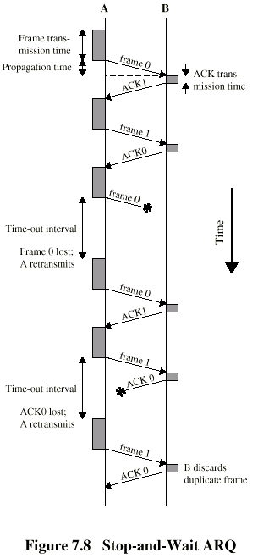
Diagram Stop dan Wait -

Slide 21
Stop dan Wait - Pros dan Cons
Simple
Inefficient

Slide 22
Go Back N (1)
Based on sliding window
Jika tidak ada error, ACK selalu disertai frame yang diharapkan
menggunakan window untuk mengintrol number of outstanding frames
Jika error, mengulang dengan rejection
Membuang frame dan semua frame yang akan datang sampai dikirimkan frame koreksi
Transmitter harus kembalidan mengirim kembali frame dan semua subsequent frames

Slide 23
Go Back N – Frame Rusak
Receiver mendeteksi error dalam frame i
Receiver mengirimkan rejection-i
Transmitter mendapatkan rejection-i
Transmitter mengirim kembali frame i dan semua subsequent

Slide 24
Go Back N – Frame Hilang (1)
Frame i hilang
Transmitter mengirim i+1
Receiver mendapatkan frame i+1 out of sequence
Receiver mengirimkan reject i
Transmitter kembali ke frame i dan mengirim kembali

Slide 25
Go Back N – Frame Hilang (2)
Frame i hilang dan tidak ada frame pengganti yang dikirimkan
Receiver tidak mendapatkan apa-apa dan kembali tidak ada acknowledgement atau rejection
Transmitter terlambat dan mengirimkan frame acknowledgement dengan P bit set ke 1
Receiver menerjemahkan command ini selama acknowledges dengan nomor frame yang diharapkan berikutnya (frame i )
Transmitter kemudian mengirim kembali frame i

Slide 26
Go Back N – Acknowledgement Rusak
Receiver mendapatkan frame i mengirim acknowledgement (i+1) selama hilang
Acknowledgements bertumpuk, jadi acknowledgement berikutnya (i+n) mungkin datang setelah transmitter kehabisan waktu terhadap frame i
Jika transmitter kehabisan waktu, dikirimkan acknowledgement sebelum bit P bit
Ini dapat mengembalikan nomor sebelum dihasilkan reset adalah diinialisasi

Slide 27
Go Back N – Rejection Rusak
Seperti kehilangan frame (2)

Slide 28
Diagram Go Back N -
Bila suatu kesalahan terjadi, stasiun tujuan akan membalas (RR= Receive Ready atau piggy backed balasan) frame datang seperti biasa.
Jika stasiun tujuan mendeteksi kesalahan pada frame, stasiun tujuan akan mengirim balasan negatif (REJ= Reject) untuk frame yang dikirim tersebut.

Slide 29
Selective Reject
Disebut juga pengiriman ulang yang selektif
Hanya frame yang direject yang dikirim ulang
Subsequent frames disetujui oleh receiver dan dibuffer
Meminimalisasi pengiriman ulang
Receiver harus menjaga buffer yang besar
More complex login dalam pengiriman ulang

Slide 30
Diagram -Selective Reject
Pada metode ini frame-frame yang ditransmisi ulang hanyalah frame-frame yang menerima balasan negatif.
Ini disebut dengan SREJ atau frame-frame yang waktunya habis.

